Slide 1
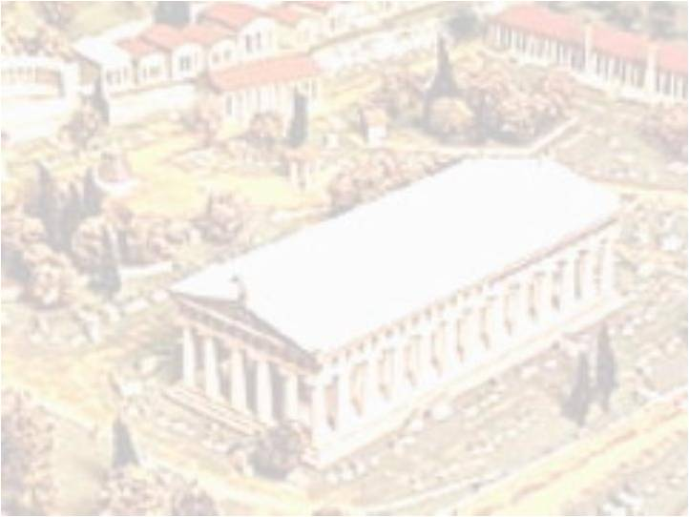
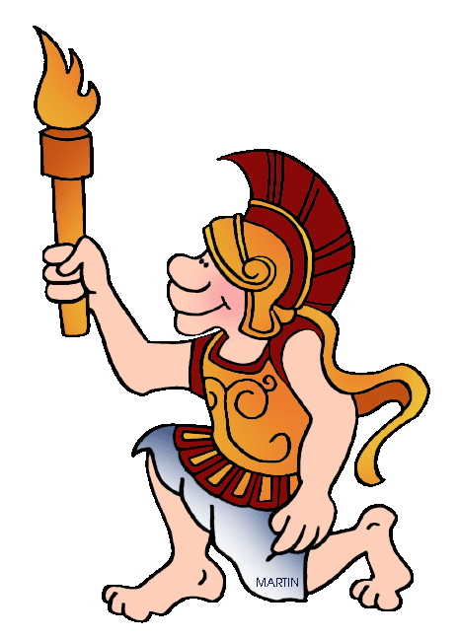
Тема: Олимпийские игры в древности
Автор: Дегтерева Лариса Борисовна,
учитель истории МБОУ «Усть-Бюрская СОШ»

Slide 2
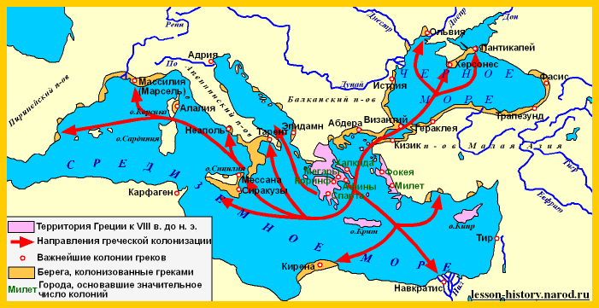
Повторяем то, что знаем

Slide 3
Определяем тему урока и цели урока
"Нет другой звезды благороднее Солнца, звезды, дающей столько тепла и блеска в пустыне мира. Так и мы прославляем те состязания, что всех игр благороднее,—
Олимпийские игры".
Древнегреческий
философ
Пиндар

Slide 4
Тема: Олимпийские игры в древности
ПЛАН
1. Зарождение Олимпийских игр.
2. Подготовка греков к Олимпийским играм.
3. Олимпийские игры.
4. Олимпийские игры вчера и сегодня.

Slide 5
Определяем проблему
ДРЕВНИЕ ГРЕКИ ЛЮБИЛИ СОРЕВНОВАНИЯ ВСЕХ ВИДОВ. ЗАЧЕМ ГРЕКИ ПРОВОДИЛИ ОЛИМПИЙСКИЕ ИГРЫ?

Slide 6
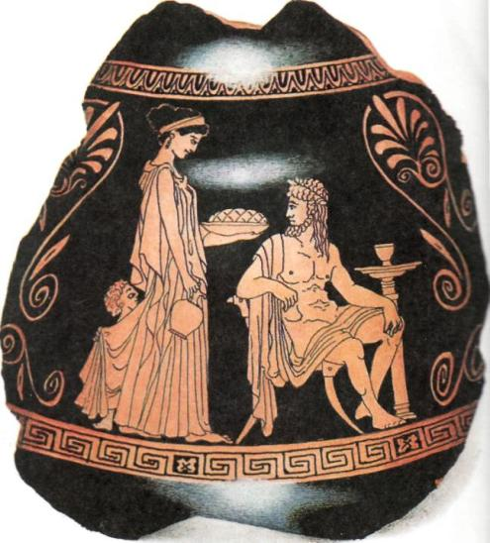
Миф об образовании Олимпийских игр
Вместо младенца Рея передаёт
Кроносу, завёрнутый в пелёнки, камень.

Slide 7
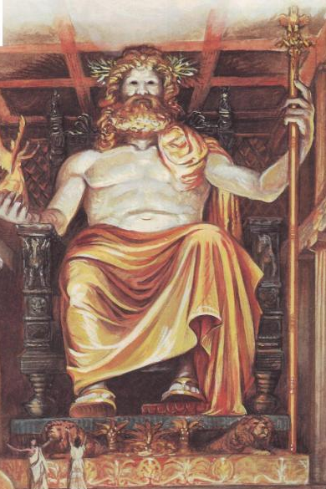
Статуя Зевса в храме Олимпии
одно из семи чудес света

Slide 8
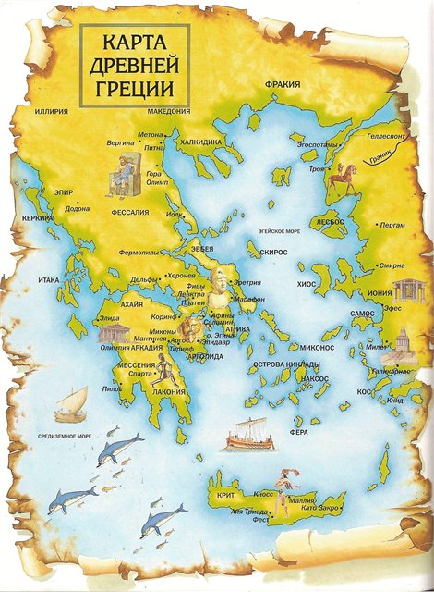
Где проходили спортивные состязания?
В ОЛИМПИИ

Slide 9
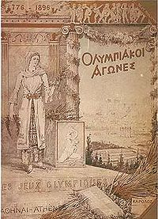
Первые Олимпийские игры
776 г. до н. э.
Плакат первых Олимпийских игр

Slide 10
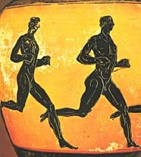
Атлет
Участник состязаний, человек крепкого телосложения

Slide 11
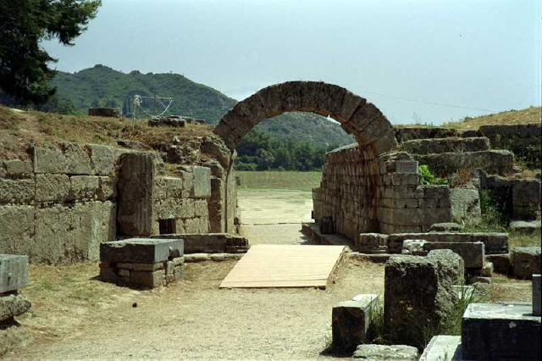
1 день - Открытие Олимпиады
Вход на стадион в Олимпии

Slide 12
ФИЗКУЛЬТМИНУТКА
Чтобы сильным стать и ловким, Приступаем к тренировке (шагаем на месте)
Круг почета пробежать (бег на месте),
Или тяжести поднять (сгибание и разгибание рук)
Сделать выдох, сделать вдох (вдох-выдох)
Будь атлет всегда готов!

Slide 13
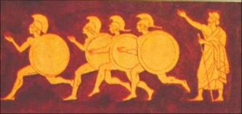
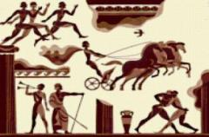
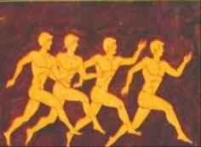
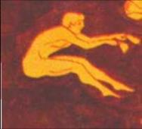
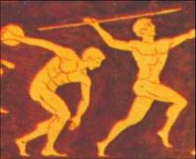
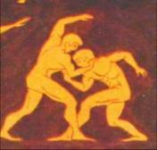
2,3,4 дни Олимпиады- дни соревнований
Пятиборье
Бег
Прыжки в длину
Метание копья
Метание диска
Борьба

Slide 14
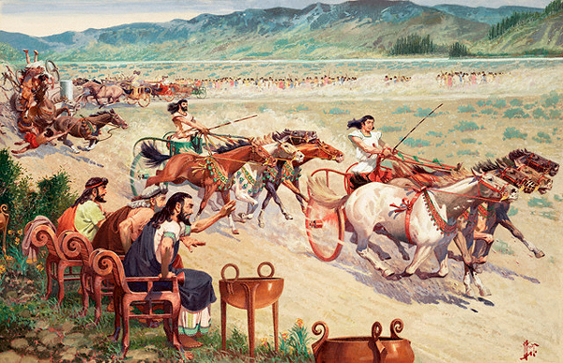
Соревнования колесниц

Slide 15
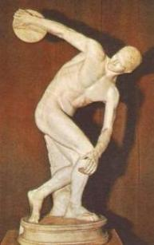
5 день - награждение победителей
Олимпиоников награждали: оливковым венком и
прижизненной статуей (для победителей трёх Олимпиад).
Почести Олимпионикам
в своём полисе:
- пожизненная пенсия;
- пожизненное питание;
- освобождение от налогов;
- почетное место в театре.

Slide 16
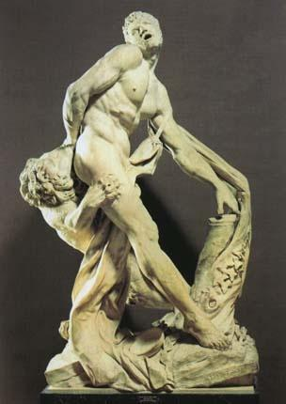
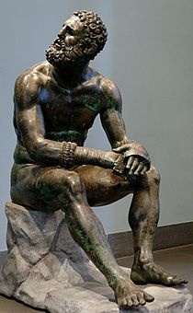
Легендарные атлеты
Милон Кротонский
Феаген

Slide 17
Реши задачу
1502 г.
776 г.
394 г.
Р.Х.
до н.э.
н.э.
В 394 году Греция находилась под властью Рима, и римский император Феодосий I запретил проводить Олимпийские игры. Но в 1896 году, уже в конце XIX века, французский барон Пьер де Кубертен, большой любитель спорта решил возродить традицию проведения Олимпиад.
- Сколько лет не проводилась Олимпиада?

Slide 18
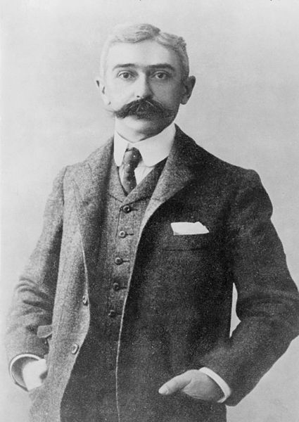
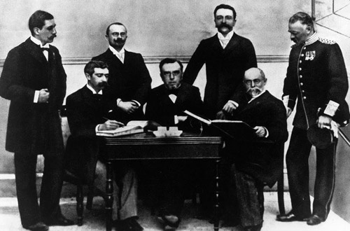
Почему возродились Олимпийские игры?
Кто смог возродить эту традицию?
Пьер де Кубертен
Члены Международного олимпийского комитета

Slide 19
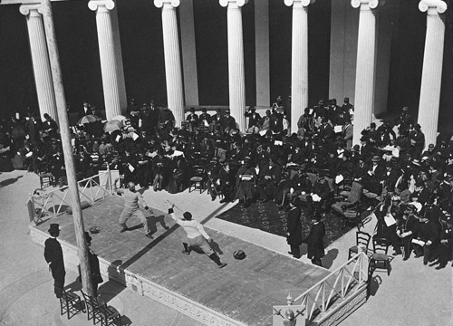
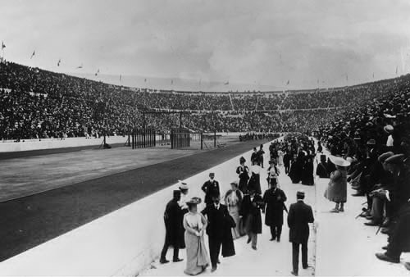
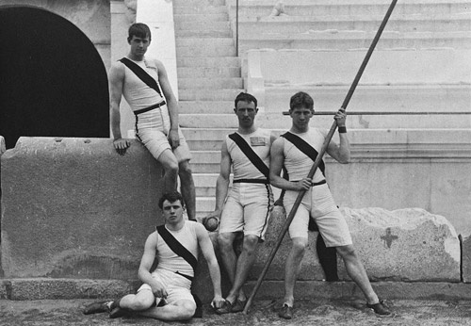
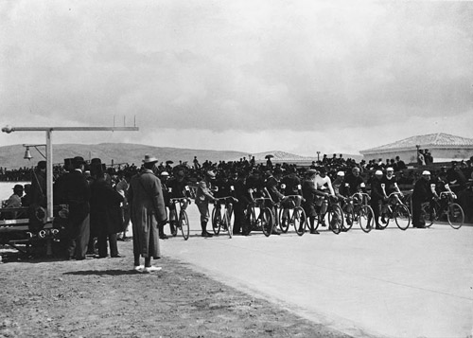
Возрождение Олимпийских игр
Афины, 1986 г.

Slide 20
1913 г «Citius, Altius, Fortius»
Олимпийская символика
Африка
Америка
Европа
Азия
Австралия
«Быстрее, выше, сильнее»
1913 г.

Slide 21
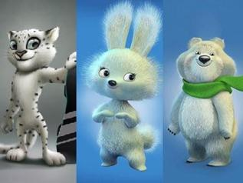
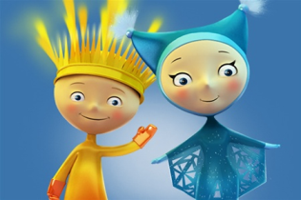
Зимние Олимпийские игры
В сочи
7 по 23 февраля 2014 года -ХХII зимние Олимпийские игры и ХI Паралимпийские зимние игры
Объясни, почему жителям XXI века очень важно, что Олимпийские игры проходят именно в их стране?

Slide 22
Применение новых знаний
1. Родиной Олимпийских игр является…
2. Первые в истории Олимпийские игры были проведены в…
3. Город Древней Греции, в котором проводили Олимпийские игры, назывался…
4. Олимпийские игры устраивали в честь…

Slide 23
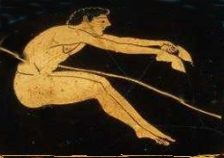
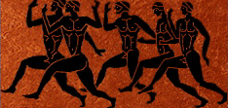
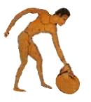
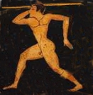
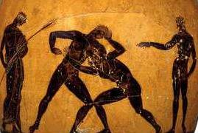
Проверь себя
МОЛОДЦЫ!
1
2
3
4
5

Slide 24
Открываем новые знания
ОЛИМПИЙСКИЕ ИГРЫ ДАВАЛИ ВОЗМОЖНОСТЬ ГРАЖДАНАМ ГРЕЧЕСКИХ ПОЛИСОВ ПРОЯВЛЯТЬ СВОИ ВОЗМОЖНОСТИ , ПОЧУВСТВОВАТЬ СЕБЯ ОДНИМ НАРОДОМ, ПРОСЛАВИТЬ СВОЙ ПОЛИС.
«О спорт! Ты – мир!»

Slide 25
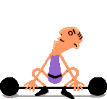
Домашнее задание
Параграф 33, пересказ.
Творческое задание по выбору:
- придумать рассказ об Олимпийских играх от имени участника или зрителя;
- составить синквэйн «Олимпиада».

Slide 26
рефлексия
Я узнал...
Я научился...
Я понял, что могу...
Мне понравилось...
Для меня стало новым...
Меня удивило...
У меня получилось...
Я приобрёл...
Мне захотелось...
Меня воодушевило...

Slide 27
Спасибо за урок!
До свидания!

